Slide 1

第二节 函数的求导法则
第二章
（The Rule of Derivation）
一、问题的提出
二、函数的和、差、积、商的求导法则
三、反函数的求导法则
四、复合函数的求导法则
五、小结与思考题

Slide 2
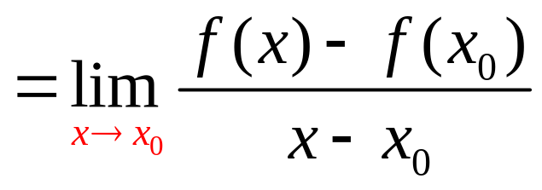
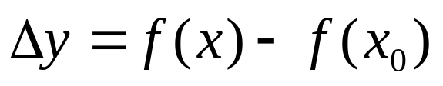
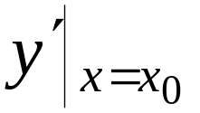

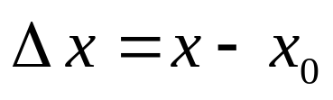
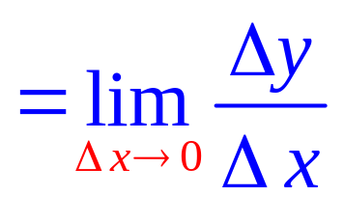
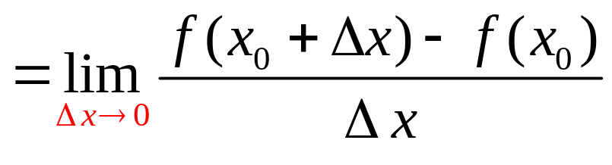
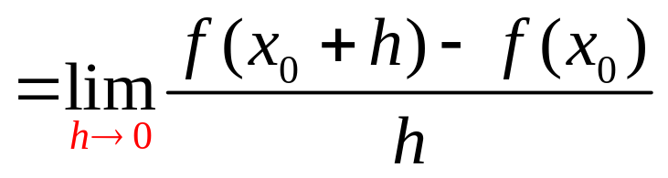
一、问题的提出（Introduction）
1. 导数的定义

Slide 3
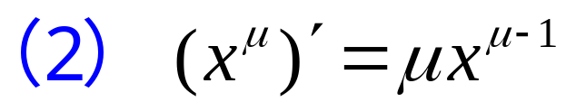


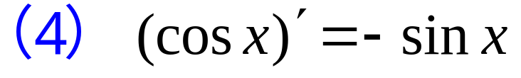
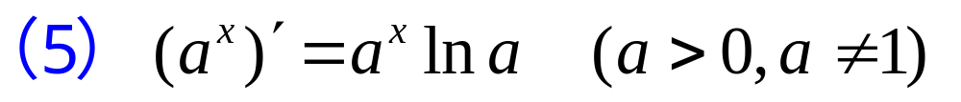
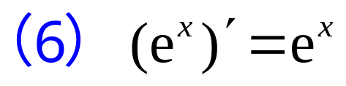
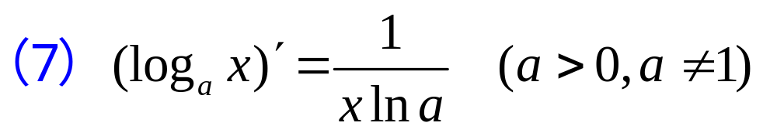
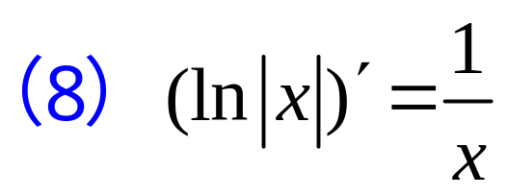
2. 利用导数的定义得出以下导数公式：

Slide 4
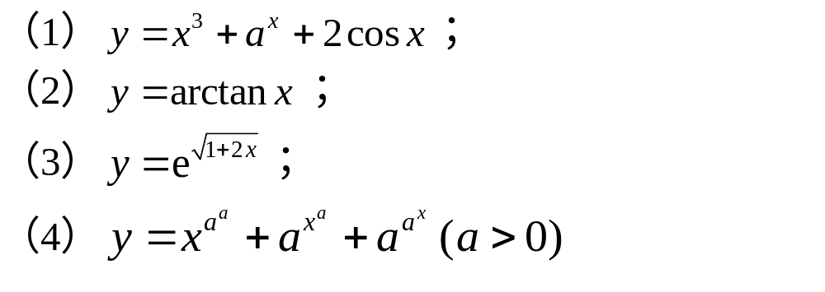
但是，对于比较复杂的函数，
直接根据定义求它
们的导数往往很困难.
例如，求下列函数的导函数：
为此，我们有必要研究一下函数的求导法则！

Slide 5
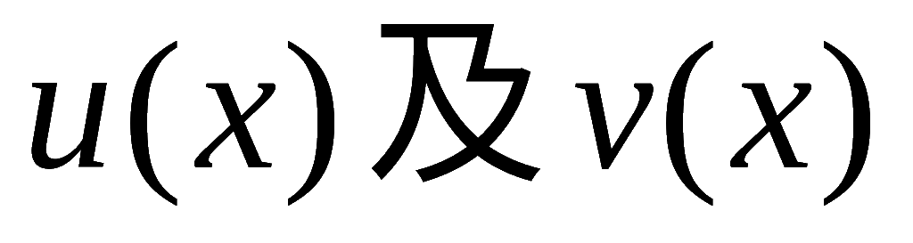
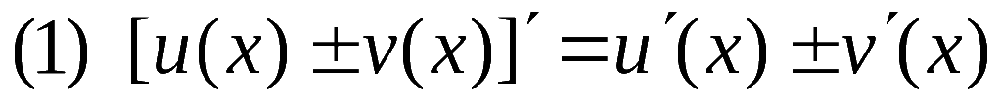
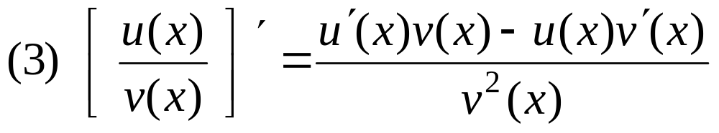
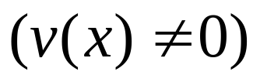
二、函数的和、差、积、商的求导法则
定理1
的和、
差、
积、
商 (除分母
为0的点外) 都在点 x 可导,
且
下面分三部分加以证明,
并同时给出相应的推论和例题.

Slide 6
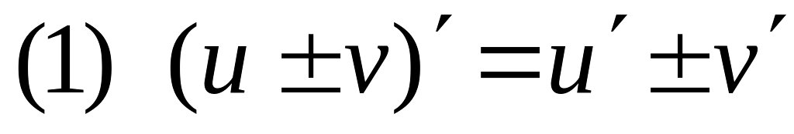
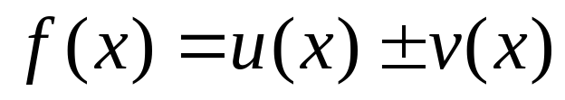
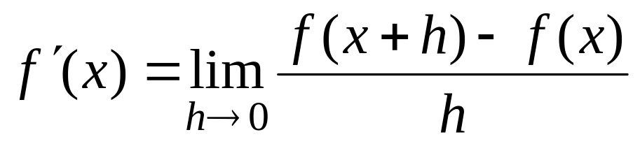
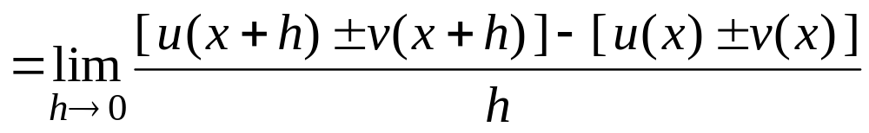
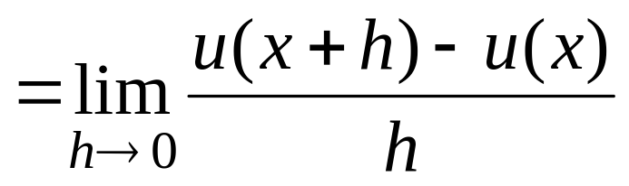
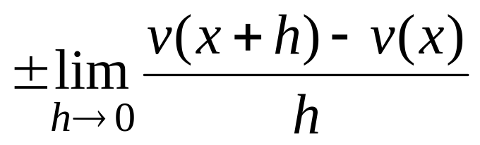
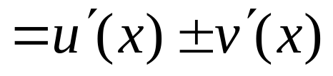
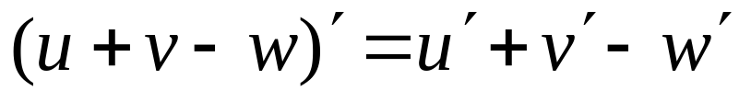
证:
设
, 则
此法则可推广到任意有限项的情形.
例如,

Slide 7
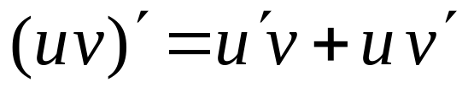

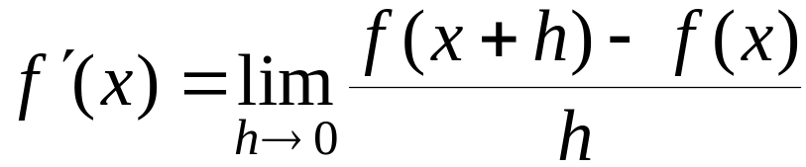
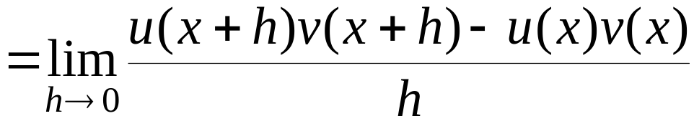
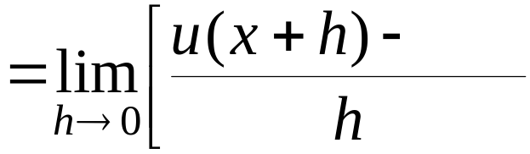
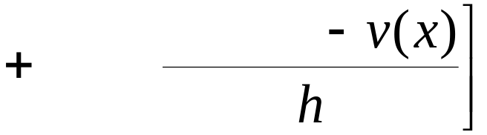
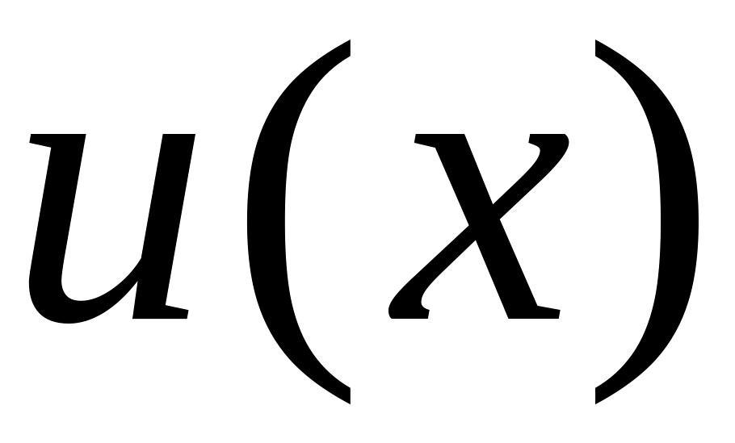
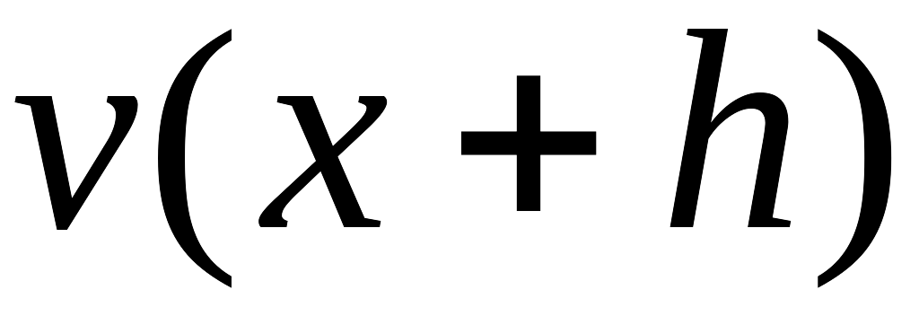
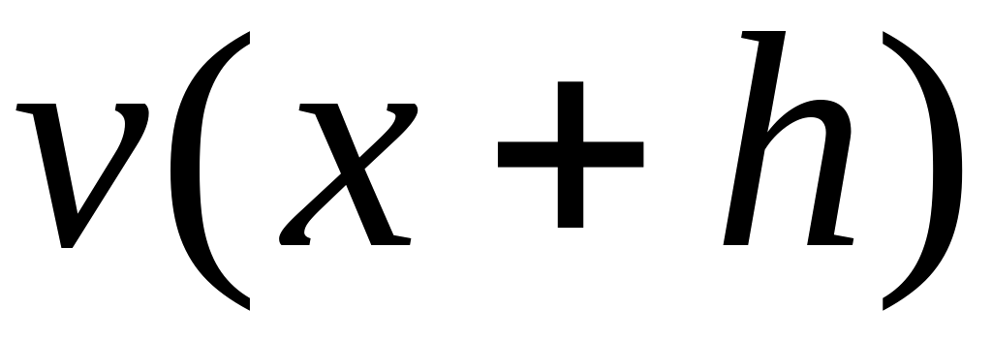
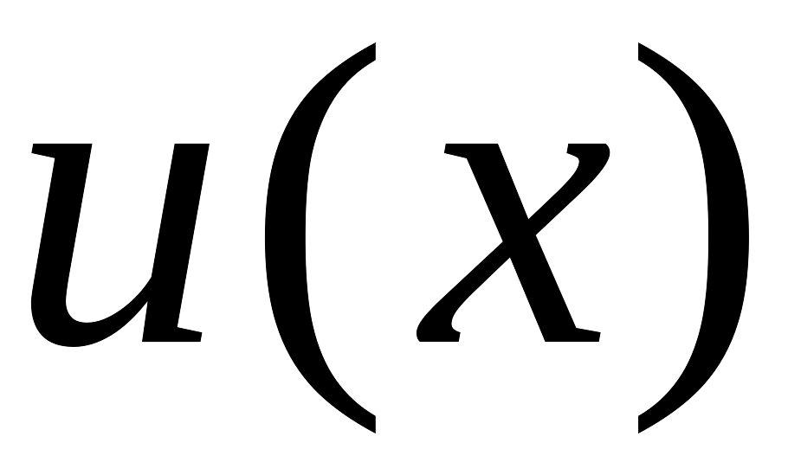





（2）
证: 设
则有
推论:
( C为常数 )

Slide 8
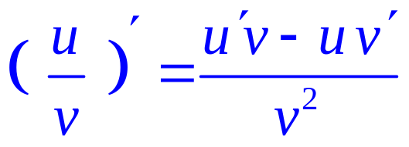
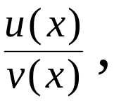

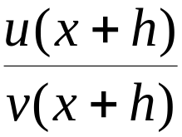
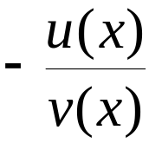
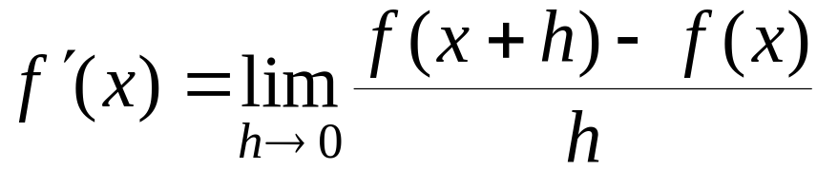
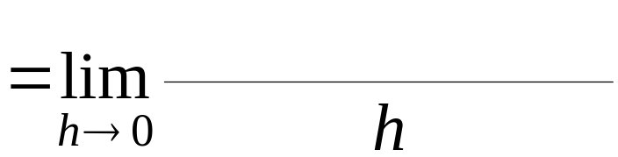
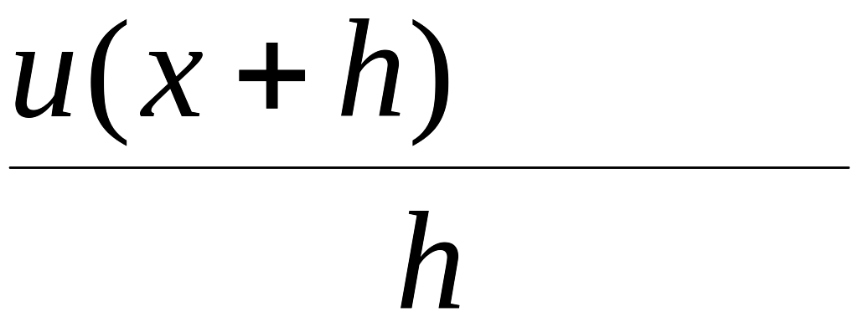
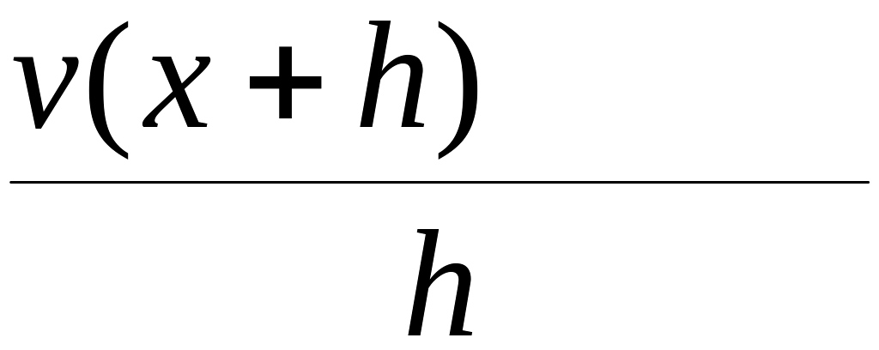
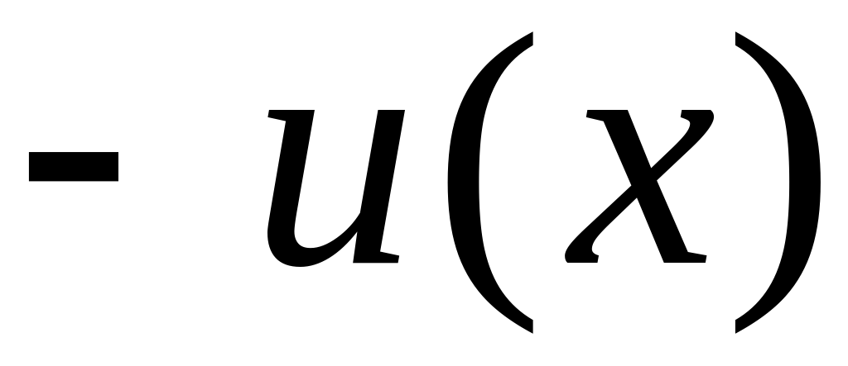
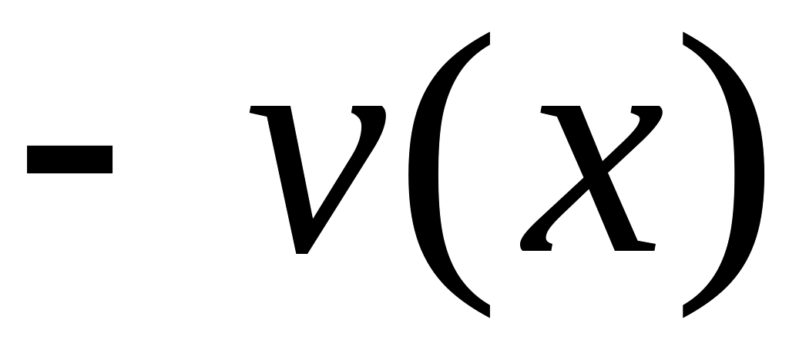
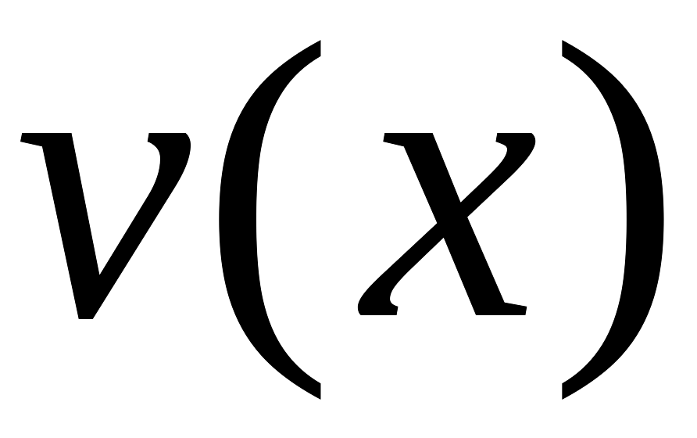
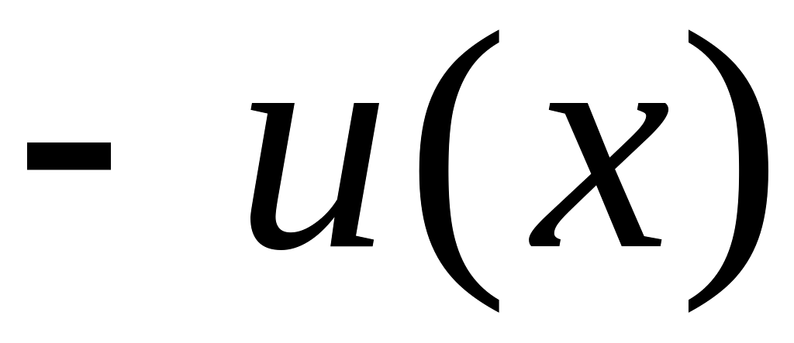
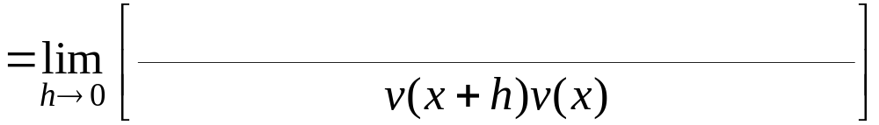
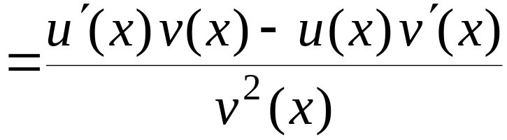
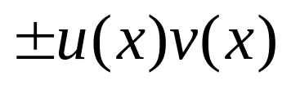



（3）
证: 设
则有
故结论成立.
推论:
( C为常数 )

Slide 9










例1 求函数
的导数.
答案：
例2 求函数
和
的导数.
答案：
例3 求函数
和
的导数.
答案：

Slide 10
















三、反函数的求导法则
定理2
y 的某邻域内单调可导,
证:
由反函数的单调性知
在 x 处给增量
且由反函数的连续性知
因此

Slide 11














例4 求反三角函数的导数。
解: 设
则
, 则
类似可求得

Slide 12


















四、复合函数的求导法则
定理3
在点 x 可导,
在点
可导
复合函数
在点 x 可导,
且
证:
在点 u 可导,
故
（当 时 )
故有

Slide 13







说 明：

Slide 14









（3） 此法则可推广到多个中间变量的情形.
例如,
关键: 搞清复合函数结构, 由外向内逐层求导.

Slide 15












的导数.
例5 求函数
答案：
例6 设
提示：
分情况讨论。
答案：
由此可见，
即
答案：

Slide 16















例8 设
求
解:
思考: 若
存在 , 如何求
的导数?
这两个记号含义不同
练习

Slide 17
































五、基本求导法则与导数公式
1. 常数和基本初等函数的导数

Slide 18
















2. 函数的和、差、积、商的求导法则
( C为常数 )
3. 反函数的求导法则
单调可导,
则
4. 复合函数求导法则
5. 初等函数在定义区间内可导,
且导数仍为初等函数

Slide 19








例9 设
解:
答案：

Slide 20


内容小结
四则运算的求导法则
1. 掌握函数求导的法则
反函数的求导法则
复合函数的求导法则
注意: 1)
2) 搞清复合函数结构 , 由外向内逐层求导 .
2. 记住一些基本初等函数的导数公式

Slide 21








思考与练习
1.
对吗?
2. 求下列函数的导数
答案：

Slide 22











3. 设
其中
在
处连续,
在求
时, 下列做法是否正确?
因
故
正确解法:

Slide 23










4. 设
求
解: 方法1 利用导数定义.
方法2 利用求导公式.

Slide 24


考研真题
设
答案：

